Slide 1
EVIDENCIAS REALIZADAS
MIGUEL ANGEL ANTONIO CARMONA

Slide 2
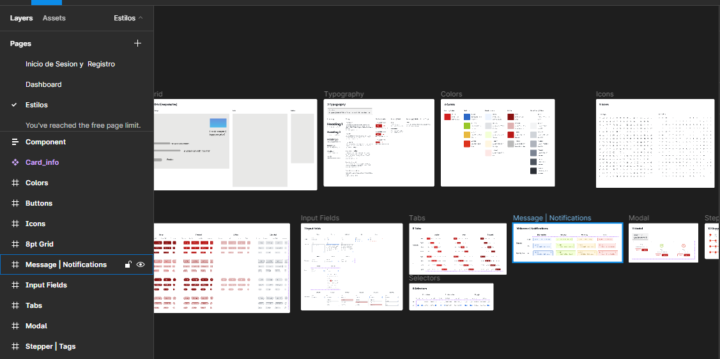
DISEÑO DE ESTILO PARA LA PLATAFORMA
CREO QUE SE EMPEZÓ A TRABAJAR DE 10 0 14 DE OCTUBRE

Slide 3
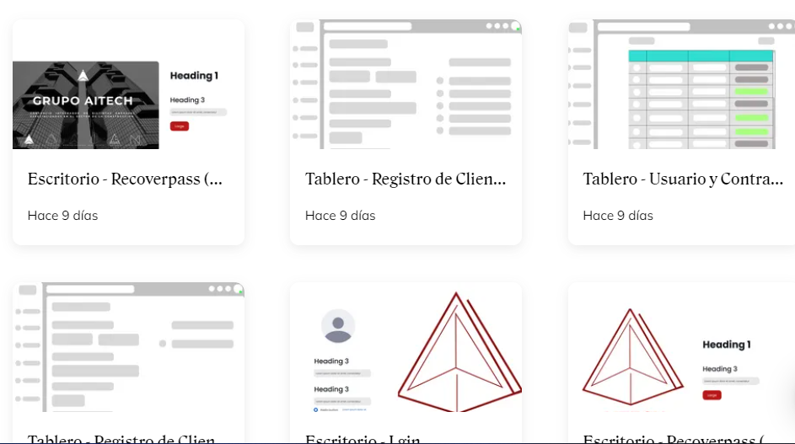
TRASPASO DE PLANTILLAS A LA PLATAFORMA DE ÁNIMA
CREO QUE SE EMPEZÓ A TRABAJAR DE 15 O 22 DE OCTUBRE

Slide 4
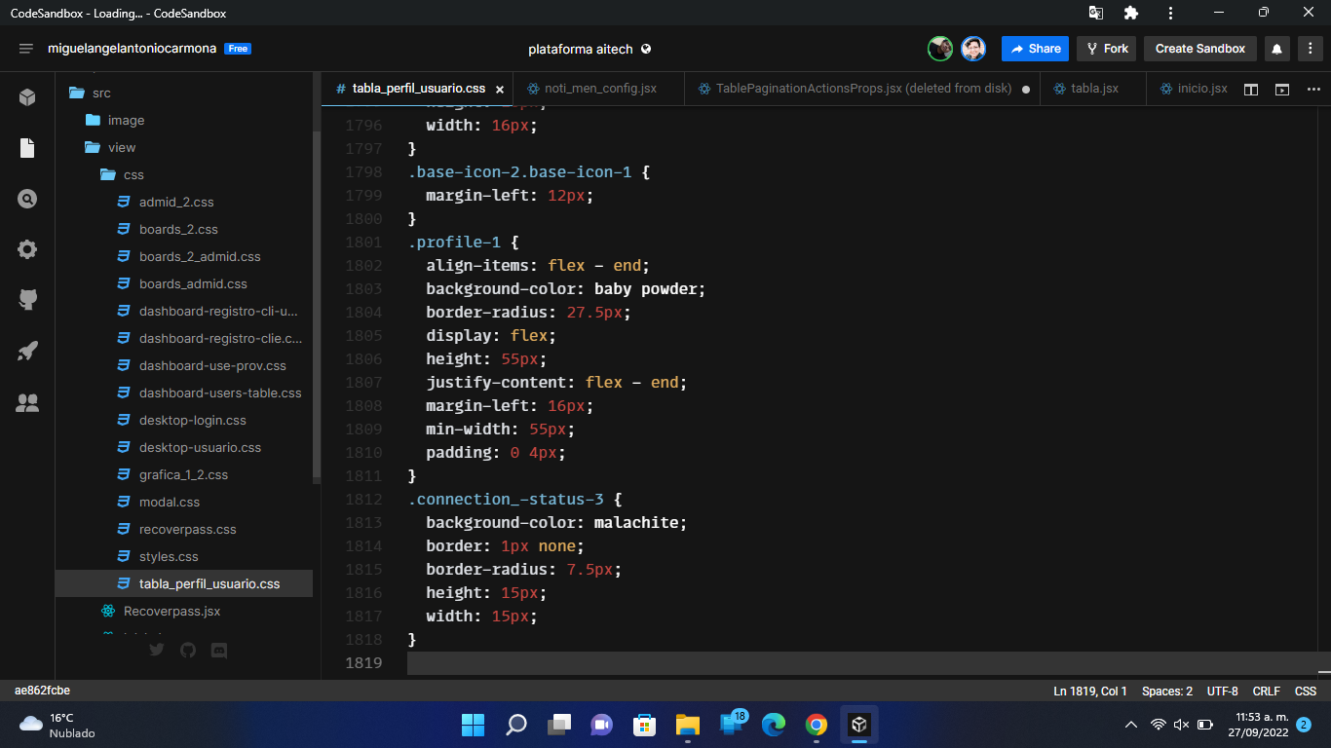
TRASPASO DEL CÓDIGO AL CODESANDBOX

Slide 5
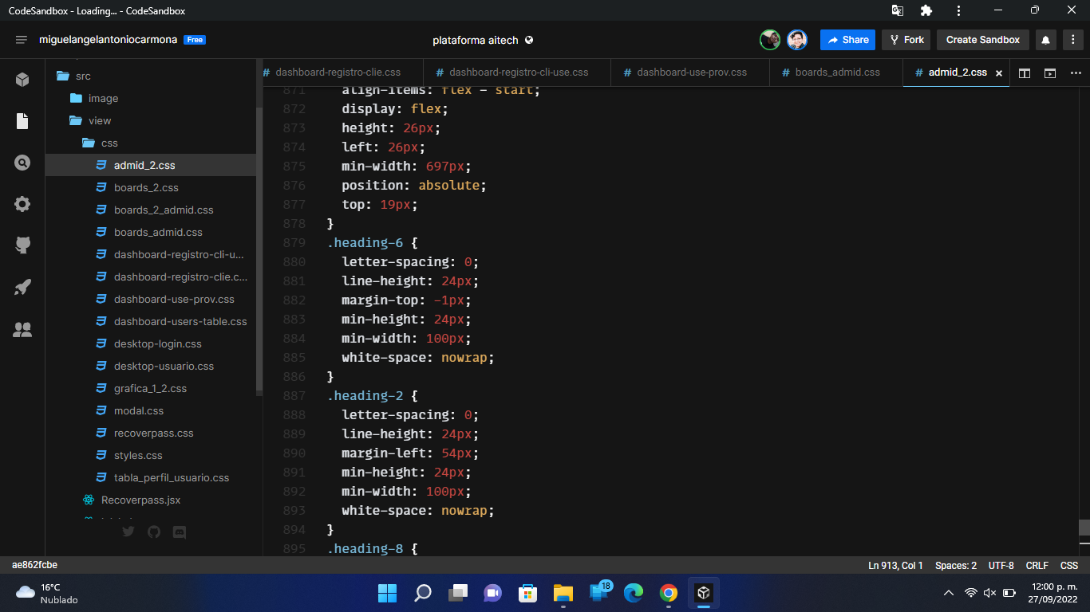
TRASPASO DE CÓDIGO DEL 18 AUN SE SIGUE TRABAJANDO

Slide 6
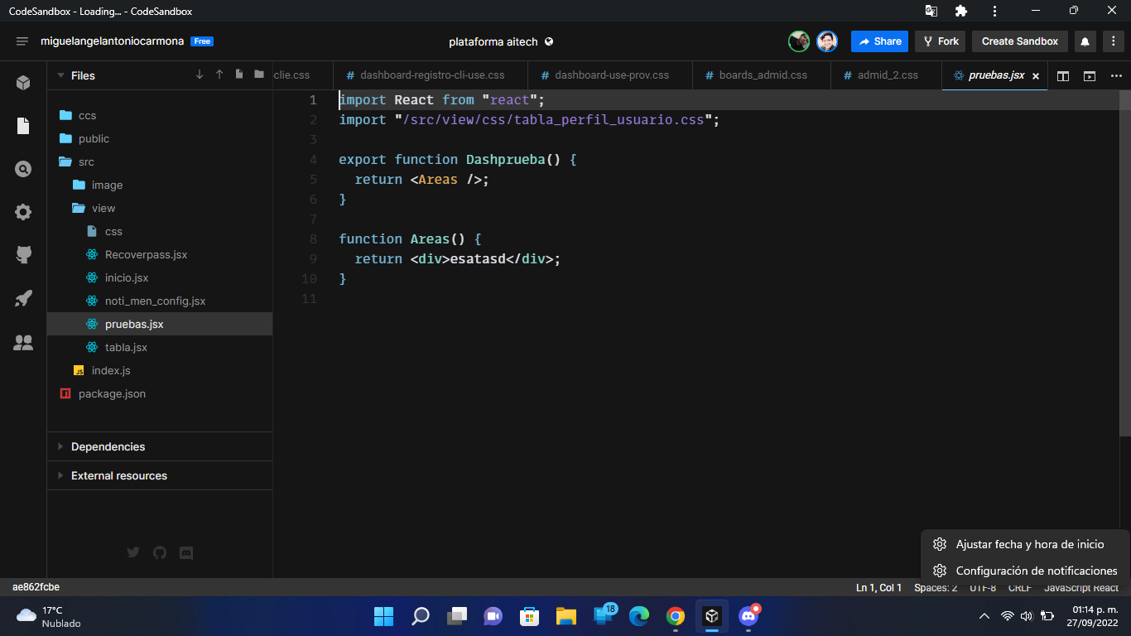

Slide 7
